Slide 1


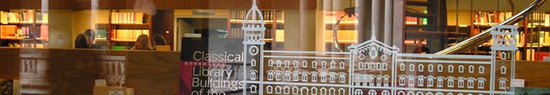
RDA en el CRAI de la UB : implementación y aplicación en las autoridades
Rosa Fabeiro
Responsable del CRAI-Unidad de Proceso Técnico
Jornada de trabajo: catálogo colectivo REBIUN y RDA Madrid 4 de octubre de 2017

Slide 2
RDA en el CRAI de la UB : implementación y aplicación en les autoridades
Implementación de la normativa:
  Organización del CRAI de la UB
  Análisis de elementos para la gestión del cambio
  Plan de implementación
2. Aplicación de RDA en las Autoridades UB
  Autoridades UB y productos derivados
  Ampliación del MARC21 en apoyo a las RDA
  Proyecto Rectores UB
  Aplicación en otros proyectos vinculados

Slide 3
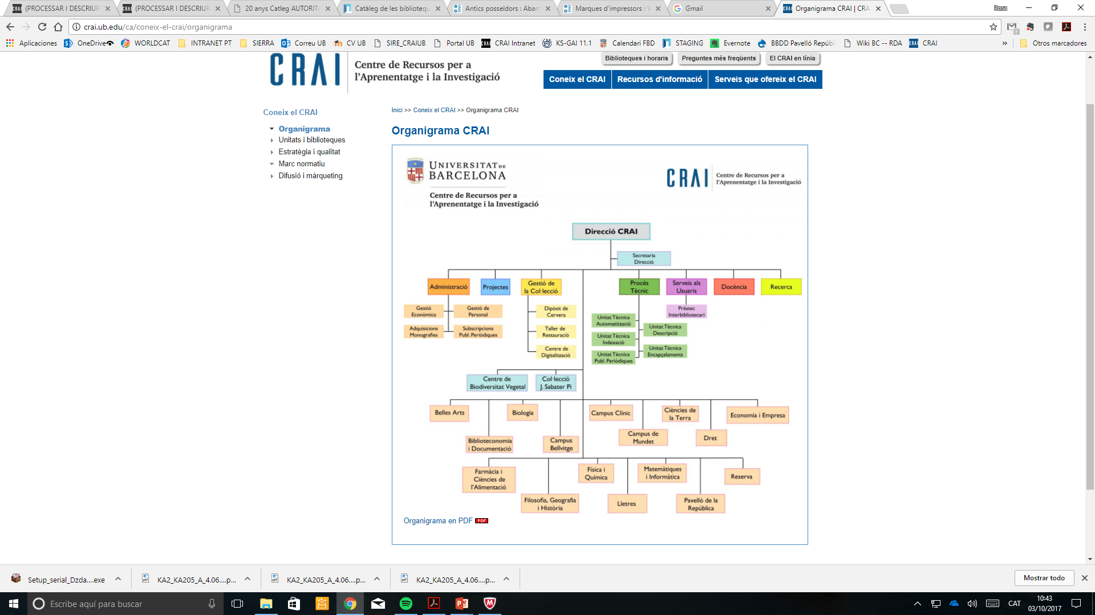
A. Organización del CRAI de la UB

Slide 4
B. Análisis de elementos para la gestión del cambio
El equipo de bibliotecarios han de:
Análisis exhaustiva:
Planificación (en colaboración con el CSUC):
Comprender la necesidad del cambio
Ofrecer una visión a largo plazo (conectarlo con la evolución del catalogo en la web semántica)
Definición de prioridades y de la metodología más adecuada
Experimentación previa que aporte confianza y garantía (Instituciones Internacionales pioneras en la fase de test)
Implicarse en el proceso
Creer que el cambio es alcanzable
Detectar resistencias, debilidades, oportunidades, miedos
Declarar ante el equipo los objetivos y motivaciones del cambio
Elaboración de una hoja de ruta de la implementación y definición de un equipo de soporte para el cambio.
Jornada de trabajo: catálogo colectivo REBIUN y RDA Madrid 4 de octubre de 2017

Slide 5
B. Análisis de elementos para la gestión del cambio
El CRAI dispone de la Unidad de Proceso Técnico, que tiene como misión:
- Catalogar y procesar centralizadamente todos los recursos de información adquiridos por el CRAI así como el mantenimiento del Catálogo
- Administrar y mejorar la aplicación de gestión de bibliotecas y de acceso a los Servicios y recursos a través del Catálogo en línea (OPAC)
- Normalizar y procedimentar, así como formar y dar soporte a los catalogadores del conjunto de bibliotecas y coordinarse en temes relativas al tratamiento de los recursos y la automatización de procesos.
Papel de la Unidad de Proceso Técnico como referente en el estudio y difusión de la nueva normativa RDA
- Pioneros en la formación interna entre las universidades catalanas con 2 ediciones del curso Introducción a las RDA, orientada a todos los catalogadores del CRAI en los años 2014 y 2015
- Realización de diferentes cursos de introducción en diferentes entidades (COBDC, CSUC, Universidad de Cádiz, U. Pontificia de Salamanca, U. de Lleida, U. de Girona .....)
- Miembro de los grupos de trabajo del CSUC para la implementación de las RDA y la elaboración de pautes del CCUC
- Miembro de la STRDA de la BC (2 participantes)
- Unidad preparada para el cambio de normativa dentro del acuerdo del CSUC (Diciembre de 2016)
- Unidad responsable del diseño del plan de implementación en la UB
- Decisión de iniciar la catalogación en RDA el 1 de Diciembre de 2016

Slide 6
C. Plan de implementación
  Equipo de 6 personas que incluye a mandos intermedios (responsables de unidades técnicas) como a bibliotecarios catalogadores de base con los siguientes objetivos:
      Favorecer la implicación del propio equipo de PT
      Detectar de manera más directa los problemas catalográficos principales de la aplicación de las RDA en nuestra práctica catalográfica
      Interlocución más directa con los catalogadores de las bibliotecas
  Plan de trabajo del equipo:
    Asistencia a la formación para formadores realizada por la BC
    Elaboración de materiales adaptados a la formación del personal del CRAI
    Diseño de las sesiones teóricas y prácticas
    Recogida de dudas, incidencias y necesidades en el proceso de formación
1. Creación del Equipo de soporte de PT

Slide 7
C. Plan de implementación
  Equipo de catalogadores del CRAI de más de 70 personas
  Plan de formación pensado para acercar la formación a los centros de trabajo distribuidos por el campus y adecuarlos a los horarios del personal
  Presentación del plan a los responsables de biblioteca y colaboración con ellos en el diseño final
  Realización de diferentes sesiones al mismo tiempo en diferentes lugares de la ciudad y en dos franjas horarias
  La formación realizada se acreditó dentro del plan de Formación del PAS de la UB como incentivo
  Un total de 24 horas de formación
2. Diseño del Plan de formación del CRAI
  La formación ofrecida implicaba la dedicación del personal en un proceso de autoformación, que suponía:
    Priorizar este proceso ante otro tipo de tareas en las bibliotecas
    Aceptar que el rendimiento catalográfico del personal se vería reducido durante un período de tiempo
  Sessión 1: presentación del plan diseñado para el CRAI (1:30 h. )
    Contenidos: Objetivos del cambio, herramientas y recursos disponibles para iniciar la autoformación, plan de formación y calendarios y presentación del equipo de soporte de PT para el proceso de formación.
  Sessión 2 : Formación RDA y pautas del CCUC (12 h.)
  Sessión 3: Prácticas de catalogación en RDA (12 h.)

Slide 8
C. Plan de implementación
  Planificación de acciones de soporte post-formación
    Revisión durante 3 meses de los informes diarios de catalogación para detectar errores reiterados, necesidades de aclaraciones o dudas ...
    Canalización de todas las preguntes de los catalogadores a los miembros del equipo de soporte
    Sesión de resolución de dudas abierta a todos los catalogadores
    Documentación en la intranet de todo el proceso de formación y de los materiales derivados
3. Seguimiento del plan y post-implementación
  Tareas post-implementación (parcialmente en proceso)
    Evaluación de la implementación: incidencias y estadísticas
    Adaptación de los catálogos a la nueva visualización
    Detección de cambios globales a realizar sobre todo en puntos de acceso.
    Revisión de la intranet eliminando documentación ya obsoleta y actualización de procedimientos
    Redacción de pautas y/o concreciones según las necesidades detectadas

Slide 9
RDA en el CRAI de la UB : implementación y aplicación en les autoridades
Implementación de la normativa:
  Organización del CRAI de la UB
  Análisis de elementos para la gestión del cambio
  Plan de implementación
2. Aplicación de RDA en las Autoridades UB
  Autoridades UB y productos derivados
  Ampliación del MARC21 en apoyo a las RDA
  Proyecto Rectores UB
  Aplicación en otros proyectos vinculados

Slide 10
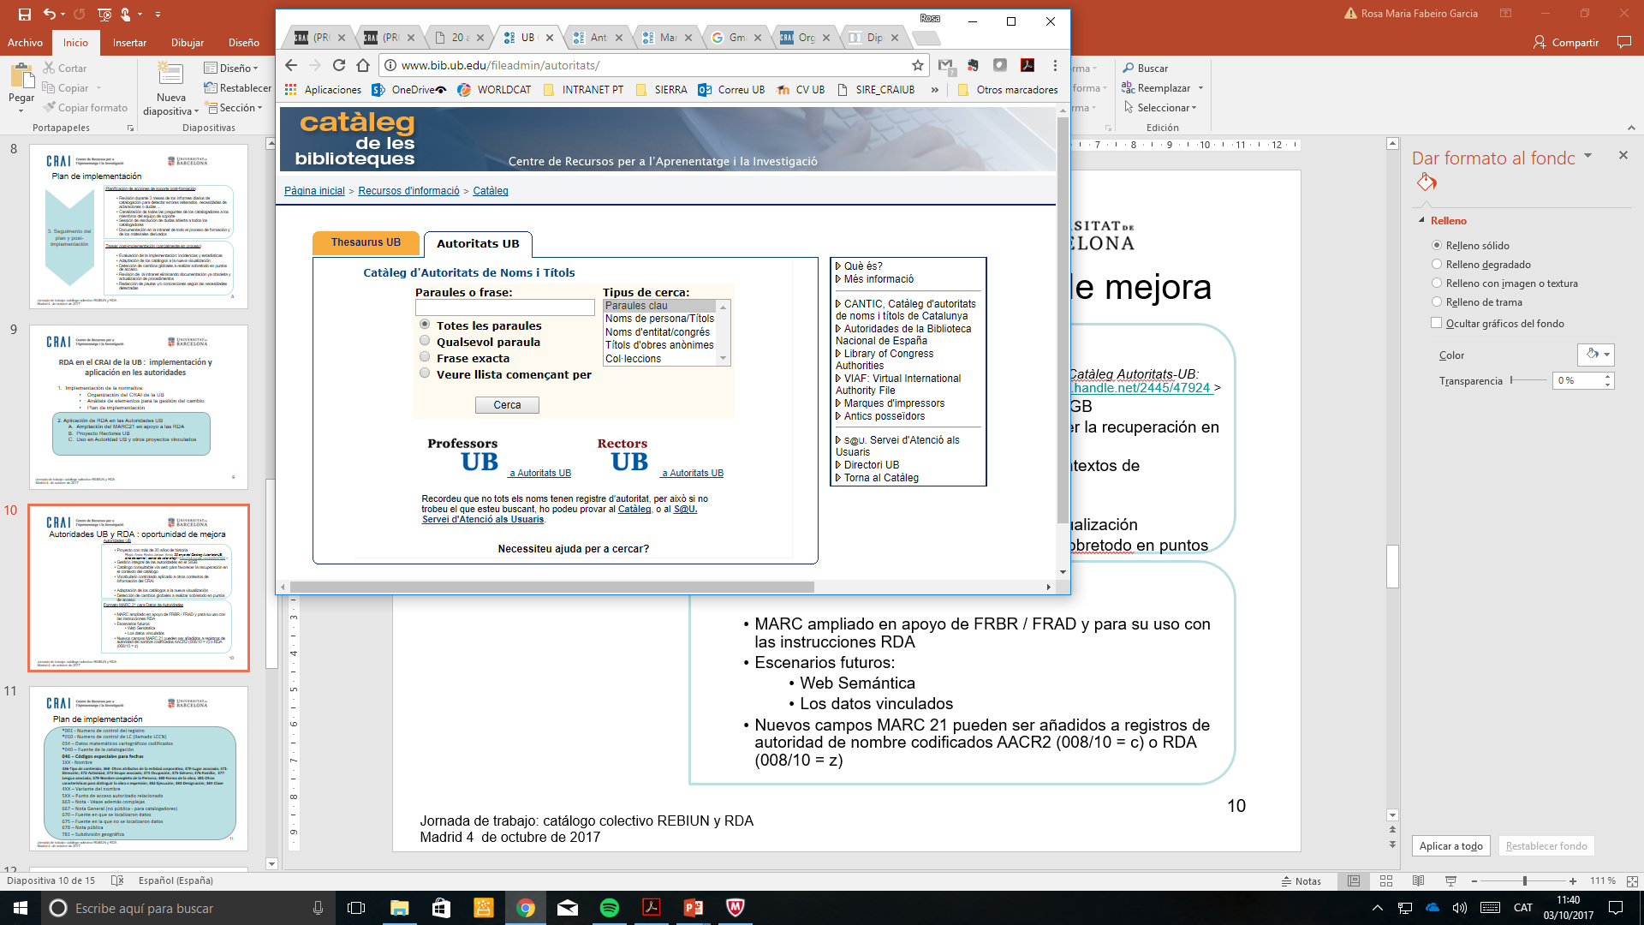
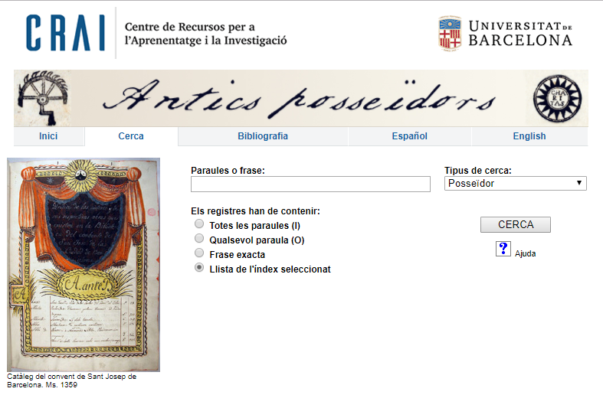
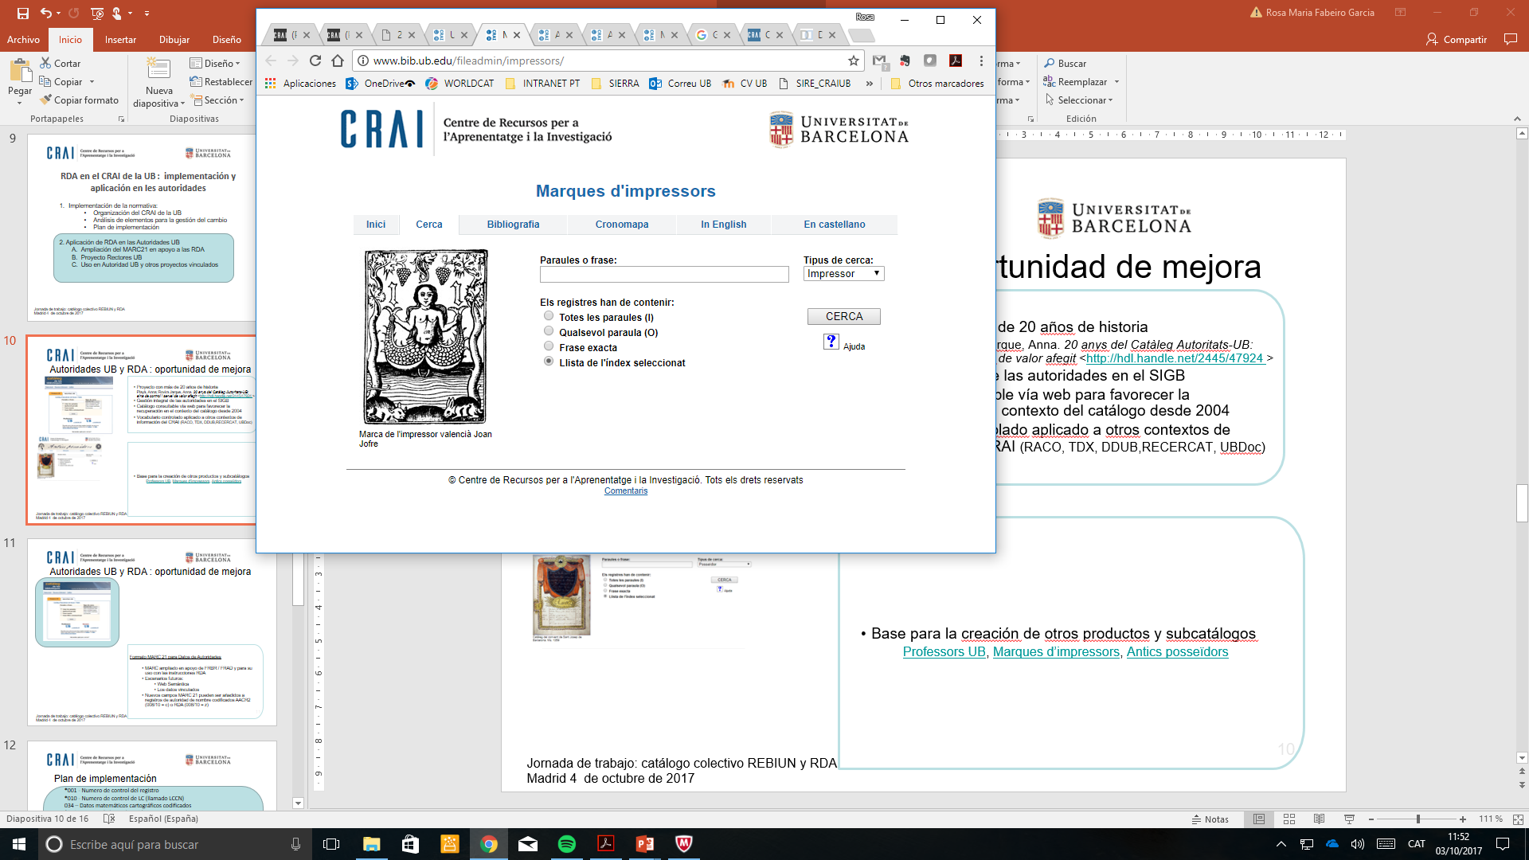
A. Autoridades UB y productos derivados
    Proyecto con más de 20 años de historia
      Playà, Anna; Rovira Jarque, Anna. 20 anys del Catàleg Autoritats-UB: eina de control i servei de valor afegit <http://hdl.handle.net/2445/47924 >
    Gestión integral de las autoridades en el SIGB
    Catálogo consultable vía web para favorecer la recuperación en el contexto del catálogo desde 2004
    Vocabulario controlado aplicado a otros contextos de información del CRAI (RACO, TDX, DDUB,RECERCAT, UBDoc)
    Base para la creación de otros productos y sub catálogos para :
      Visibilizar la producción científica de nuestros investigadores y docentes:
        Professors UB
      Visibilizar y explotar el importante fondo patrimonial de la UB
        Marques d’impressors
        Antics posseïdors

Slide 11
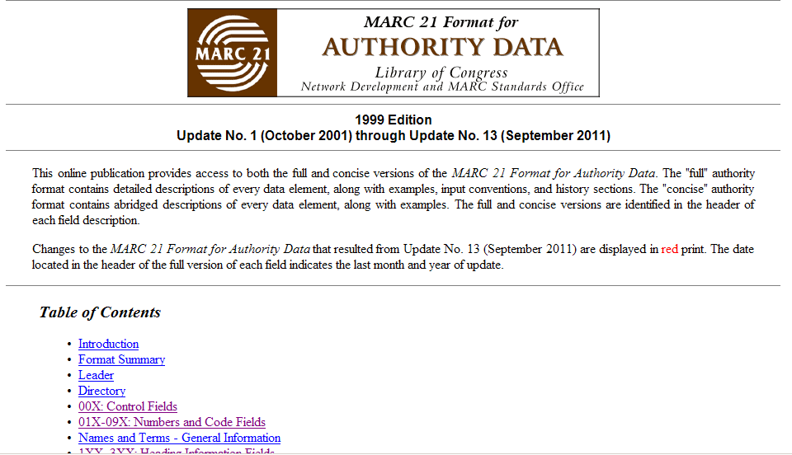
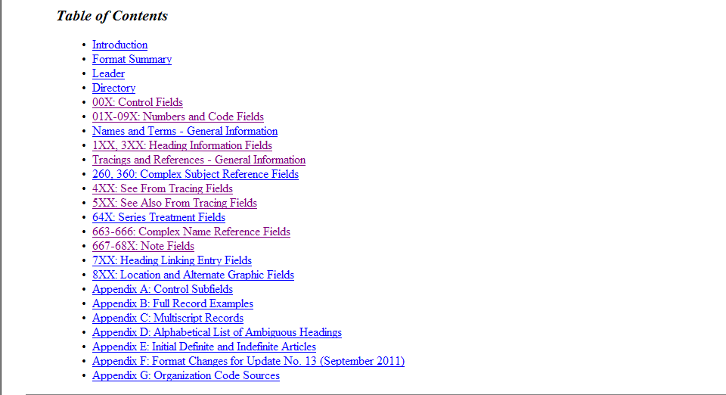
B. Ampliación del MARC21 en apoyo a las RDA
Formato MARC 21 para Datos de Autoridades
    MARC ampliado en apoyo de FRBR / FRAD y para su uso con las instrucciones RDA
    Escenarios futuros:
      Web Semántica
      Los datos vinculados
    Nuevos campos MARC 21 pueden ser añadidos a registros de autoridad de nombre codificados AACR2 (008/10 = c) o RDA (008/10 = z)
http://www.loc.gov/marc/authority/
Autoridades UB y RDA : oportunidad de mejora
    Estudio de las posibilidades de aplicación de los nuevos campos desde su publicación
    Visión de futuro en los datos vinculados
    Colaboración en la proyección del Proyecto CANTIC

Slide 12
B. Ampliación del MARC21 en apoyo a las RDA
046 Fechas especiales codificadas (Special Coded Dates) (R)
336 Tipo de contenido (Type of Content) [únicamente se usa para expresión] (R)
368 Otros atributos de entidades corporativas (Other corporate body atributes) (R)
370 Lugar asociado (Associated place) (R)
371 Dirección (Address) (R)
372 Campo de Actividad (Field of Activity) (R)
373 Grupo Asociado (Associated Group) (R)
374 Ocupación (Occupation) (R)
375 Género (Gender) (R)
376 Información de la Familia (Family Information) (R)
377 Lengua asociada (Associated Language) (R)
378 Forma más completa del nombre personal (Fuller form of personal name) (NR)
380 Forma de la obra (Form of Work) [únicamente se usa para obras] (R)
381 Otras características distintivas se la obra o expresión (Other Distinguishing Characteristics of Work or Expression) (R)
382 Medio de la ejecución (Medium of Performance) (R)
383 Designación numérica de obra musical (Numeric Designation of Musical Work) (R)
384 Clave/Tonalidad (Key) (NR)
Nuevos campos MARC 21- FRBR/FRAD

Slide 13
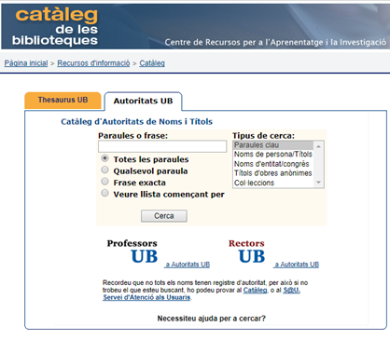
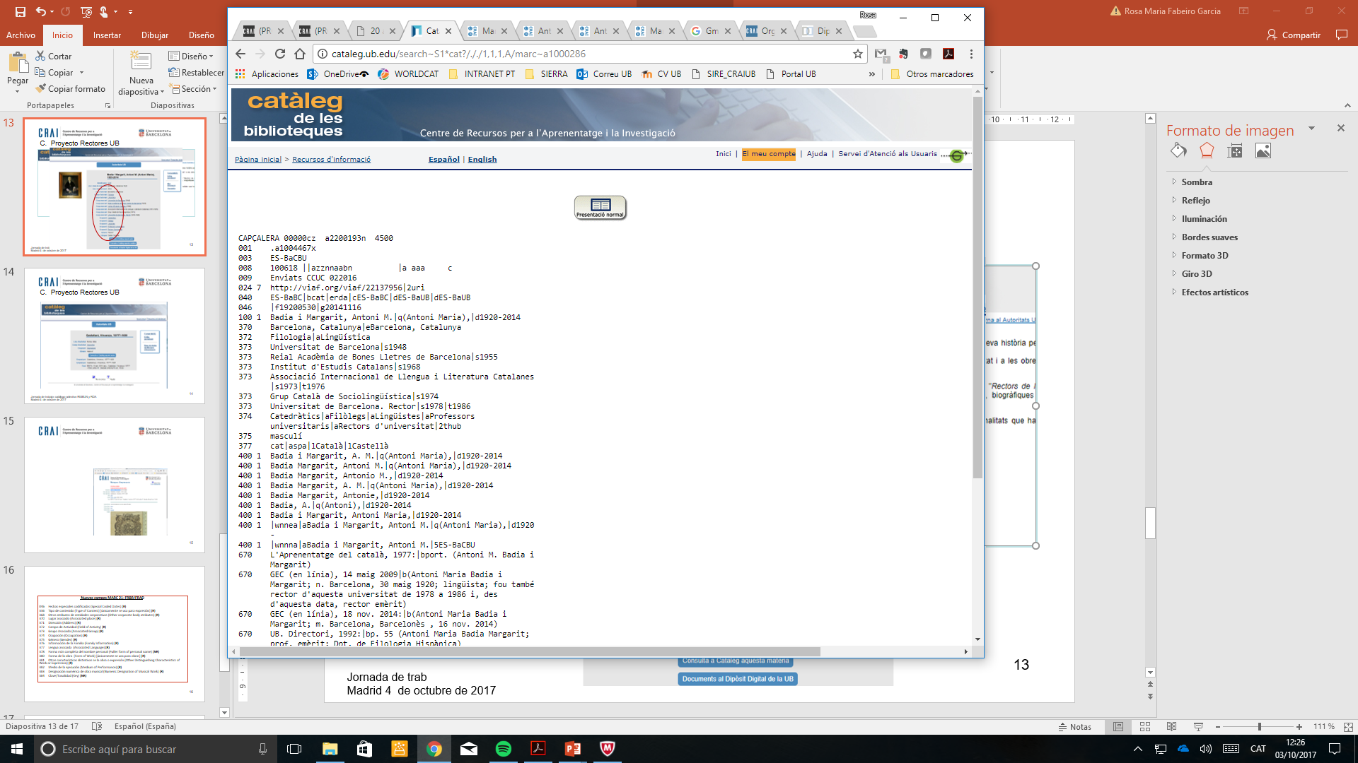
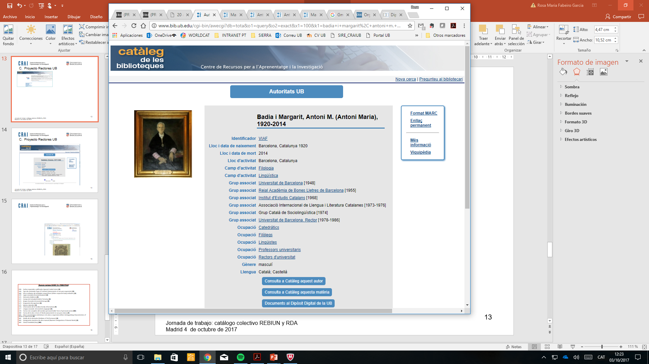
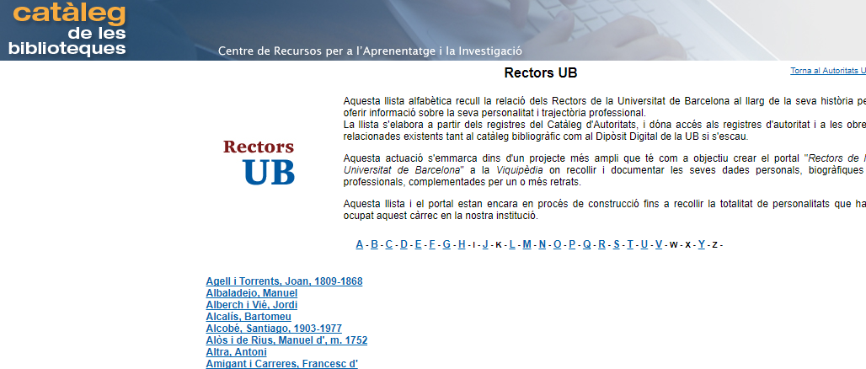
C. Proyecto Rectores UB

Slide 14
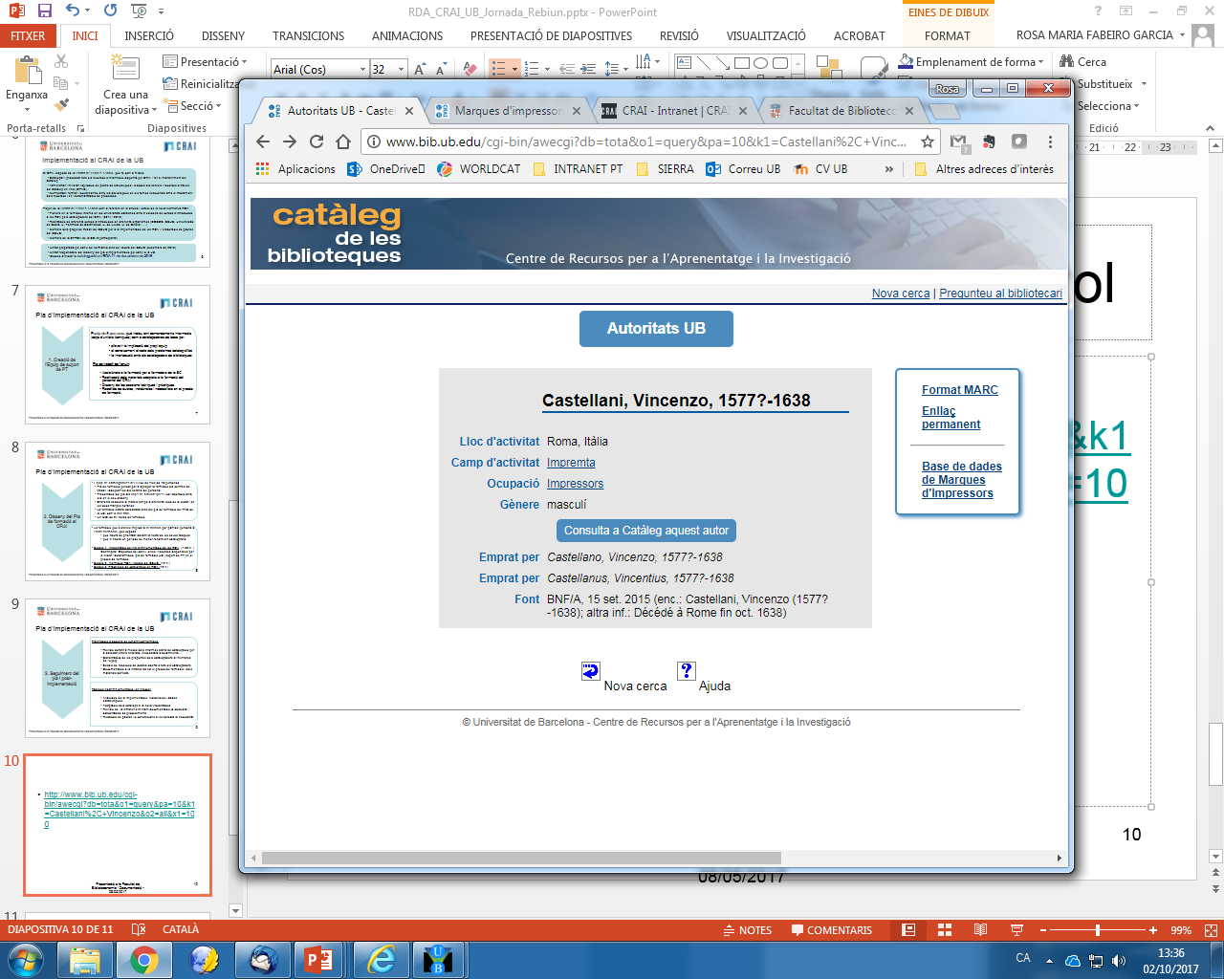
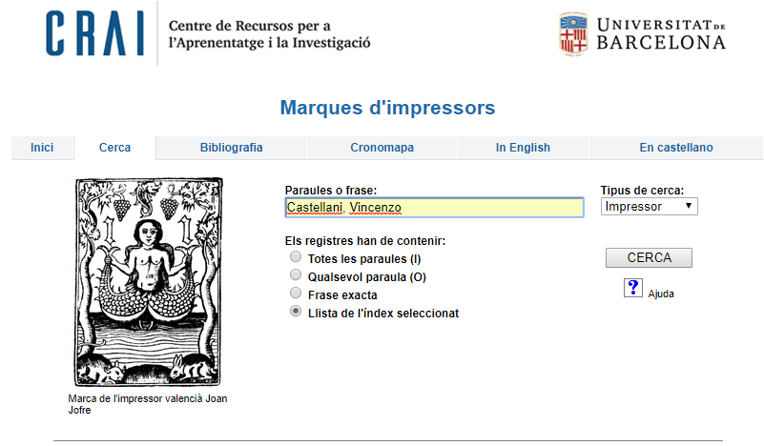
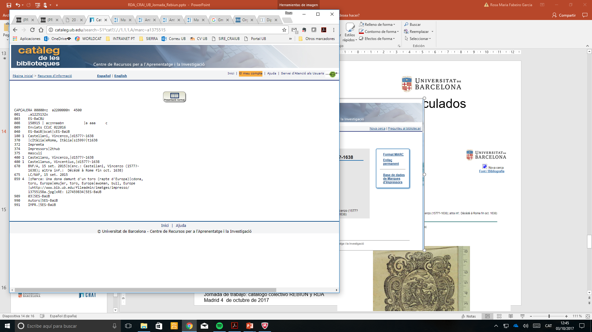
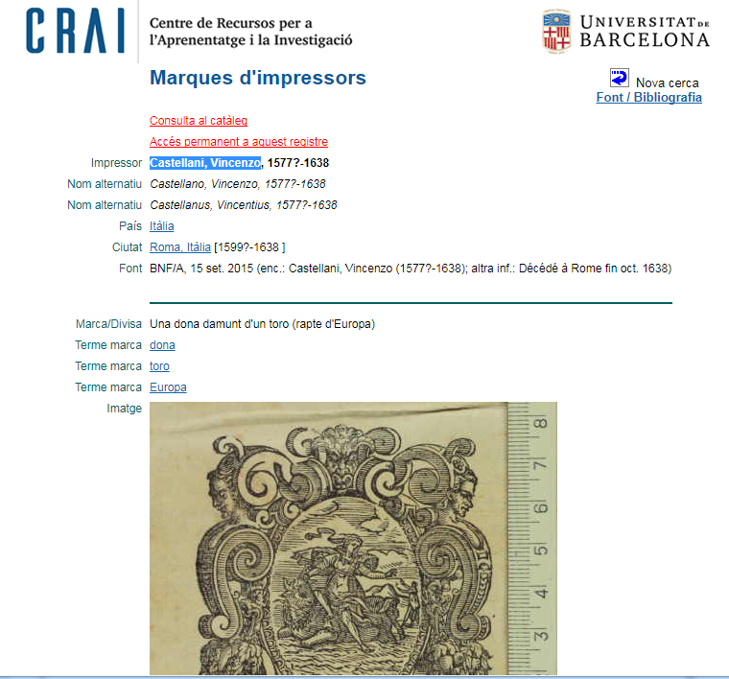
D. Aplicación en otros proyectos vinculados - Marcas de impresor

Slide 15
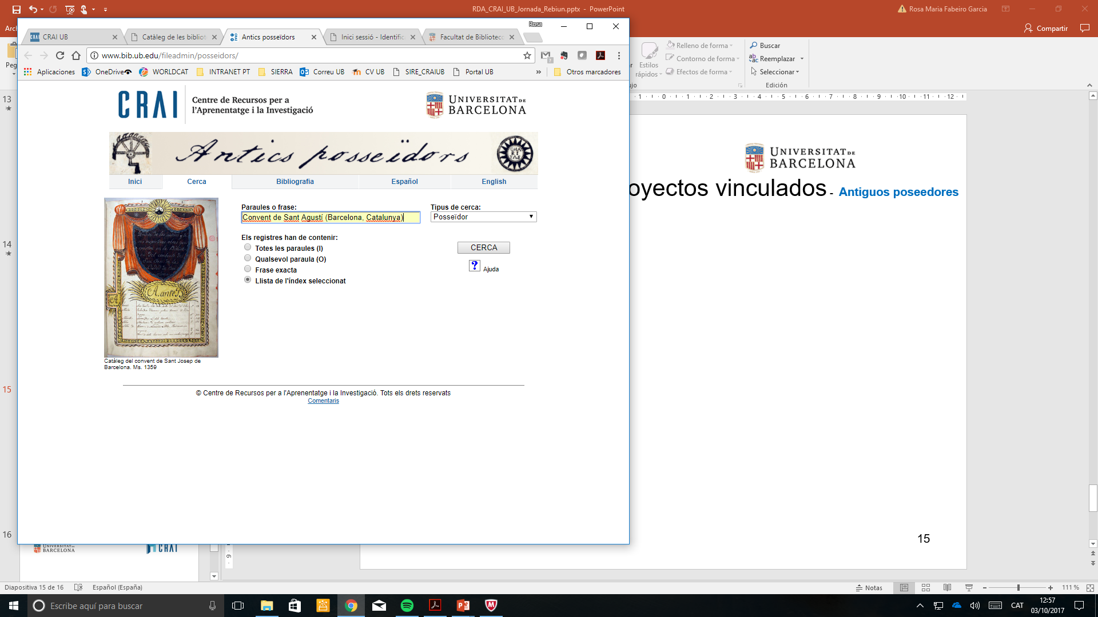
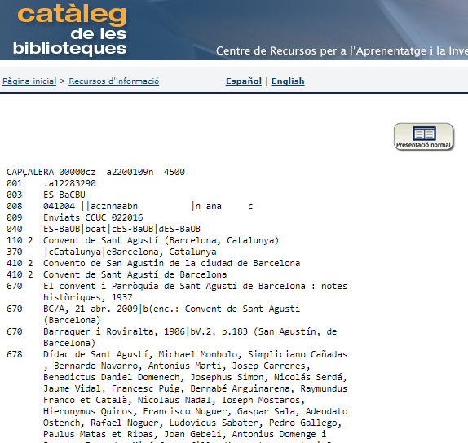
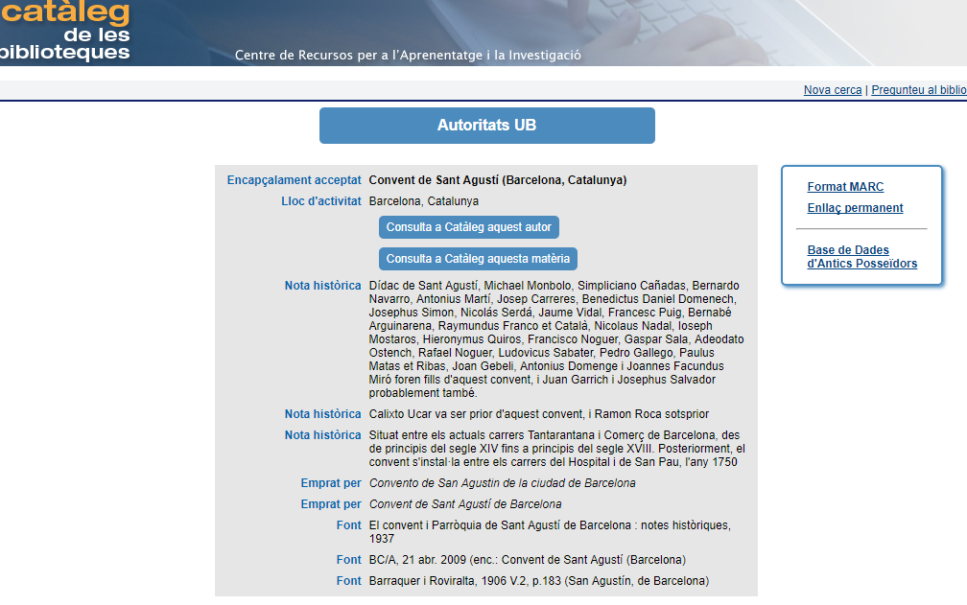
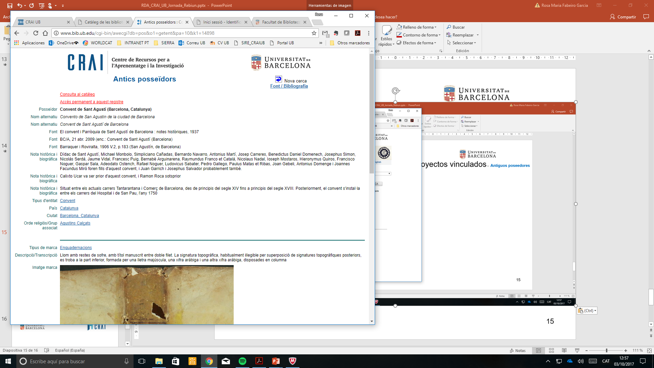
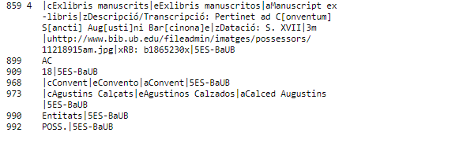
D. Aplicación en otros proyectos vinculados - Antiguos poseedores

Slide 16


^{Muchas gracias!}
Jornada de trabajo: catálogo colectivo REBIUN y RDA Madrid 4 de octubre de 2017

